Slide 1






第三届魔镜杯解决方案
sky队

Slide 2
CONTENTS
01. 团队介绍
04. 解决方案
01-1. 人员介绍
04-1. 特征提取
01-2. 团队荣誉
04-2. 数据增强
02. 比赛历程
04-3. 模型构建
02-1. 初赛
04-4. 模型finetune
02-2. 复赛
04-5. 后处理
03. 任务分析

Slide 3

01
团队介绍
01-1.人员介绍
01-2.团队荣誉

Slide 4
02
比赛历程
02-1.初赛
02-2.复赛

Slide 5

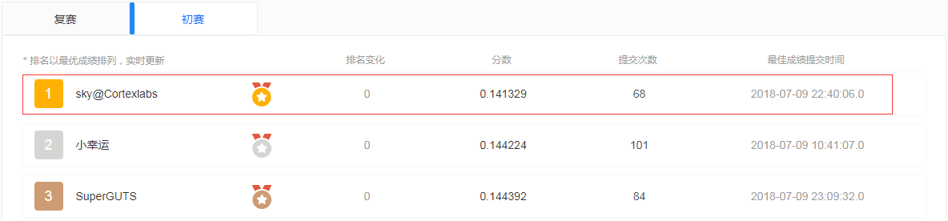

初赛
6月20日参赛
7月4日开始保持初赛第一

Slide 6
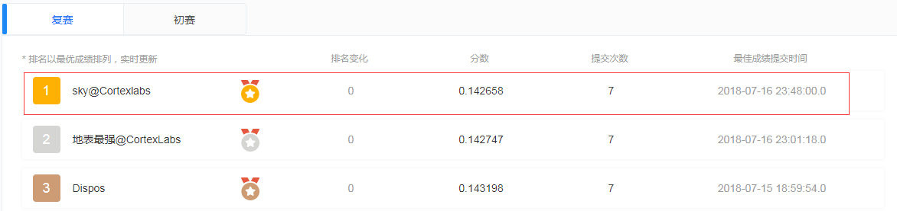
复赛
7月10日开始复赛
初赛+复赛 最长连续保持11天第一

Slide 7
03
任务分析

Slide 8
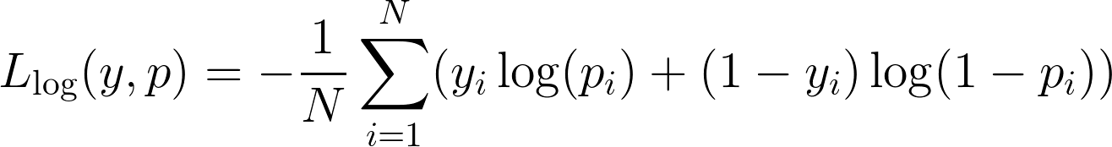
问题与数据
问题：给定两个问题，通过算法计算两个问题的相似度，进而判定两个问题是否在语义上一致。
数据：
阶段 | 训练集 | 测试集
初赛 | 25w(13w+, 12w-) | 30%测试集
复赛 |  | 所有测试集(17w)

Slide 9
04
解决方案
04-1.特征提取
04-2.数据增强
04-3.模型构建
04-4.模型finetune
04-5.后处理

Slide 10
特征提取
使用gensim重新训练词向量。
提取问题出入度、pagerank等特征。问题的出现次数以及频繁程度特征。
将所有已知的问题构建同义问题集。问题集的构建不参与训练，仅用于数据增强。

Slide 11
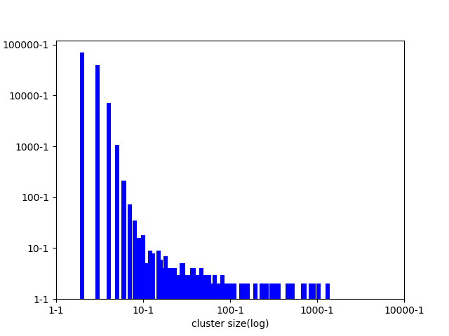
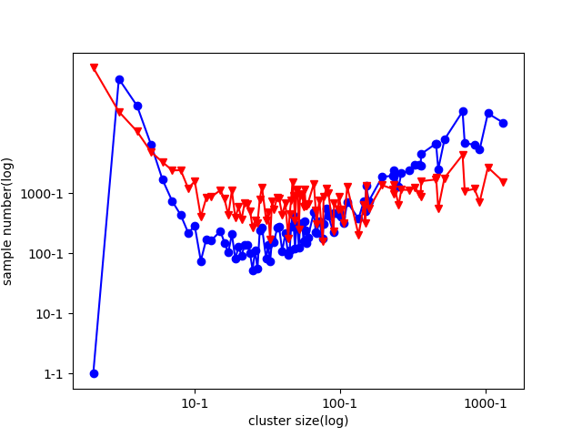
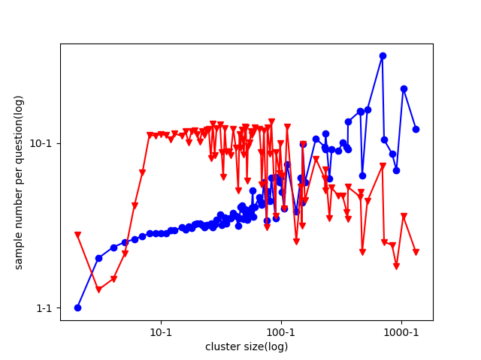
数据增强
统计不同size的问题集的个数以及它们占有的正负样本个数，可以发现即使大问题集个数非常少，但却占有了非常多样本，同时正负样本存在不均衡情况。

Slide 12
数据增强
假设Q1在所有样本里出现2次，分别是：
1,Q1,Q2
1,Q3,Q1
模型无法正确学习Q1与Q2\Q3的相同,而是会认为只要input里有Q1即为正样本。
需要通过数据处理让引导模型进行“比较”，而不是“拟合”。
我们的解决方案是，通过构建一部分补充集，对冲所有不平衡的问题。

Slide 13
模型构建
q1 embedding
q2 embedding
features
简单的Siamese模型结构
引入Densenet的思路
LSTM采用密集dropout防止过拟合
Submul仅仅是相减与相乘两种运算
越简单的模型与越少的参数越不容易过拟合
BiLSTM
Concat
Concat
MLP
GlobAvgPool
GlobAvgPool
Submul
Concat
MLP

Slide 14
模型构建
q1 embedding
q2 embedding
features
三种交叉输入源
两种不同来源的embedding
数据增强集kfold
该模型共15个
BiLSTM
Concat
Concat
MLP
GlobAvgPool
GlobAvgPool
Submul
Concat
MLP

Slide 15
模型构建
q1 embedding
q2 embedding
Multi-scale(ngram) CNN
features
考虑ngram信息，在原模型基础上加入CNN层
该模型共4个
Concat
Concat
BiLSTM
MLP
Concat
Concat
GlobAvgPool
GlobAvgPool
Submul
Concat
MLP

Slide 16
模型Finetune
1.gensim训练词向量
2.模型使用non_trainable词向量进行训练
3.将除了embedding的layer全部freeze，用低学习率finetune词向量层。

Slide 17
后处理
1.Infer机制：除了判断test集的每个样本得分以外，还会通过已知同义问题集的其他样本比对进行加权。
2.融合时轻微降低得分过高的模型权重，补偿正样本过多的影响。
3.将已知确认的样本修正为0/1。

Slide 18
THANK YOU
sky队

